Slide 1
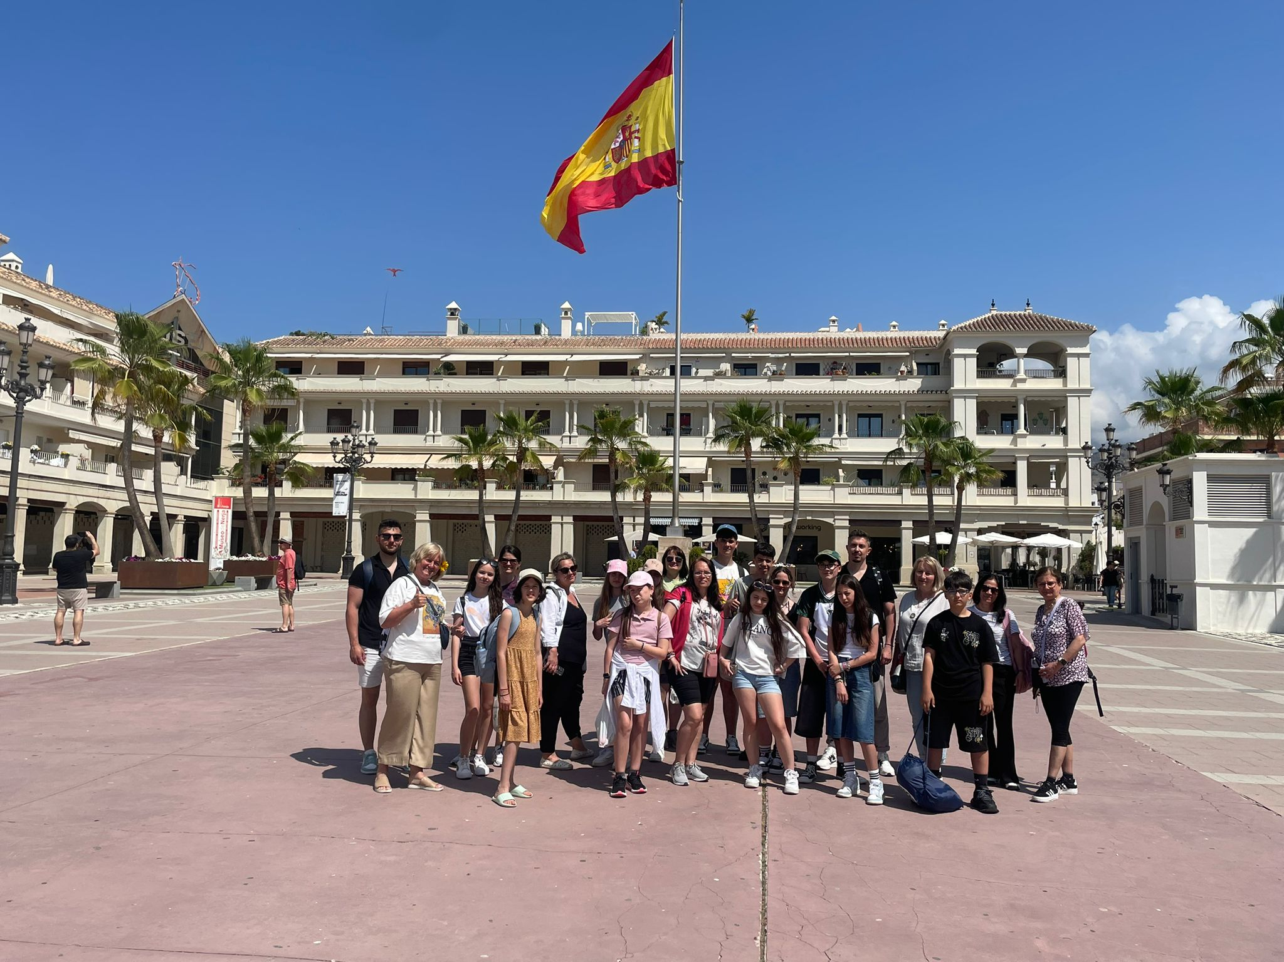

Slide 2
Cireșarii în Europa
2026

Slide 3
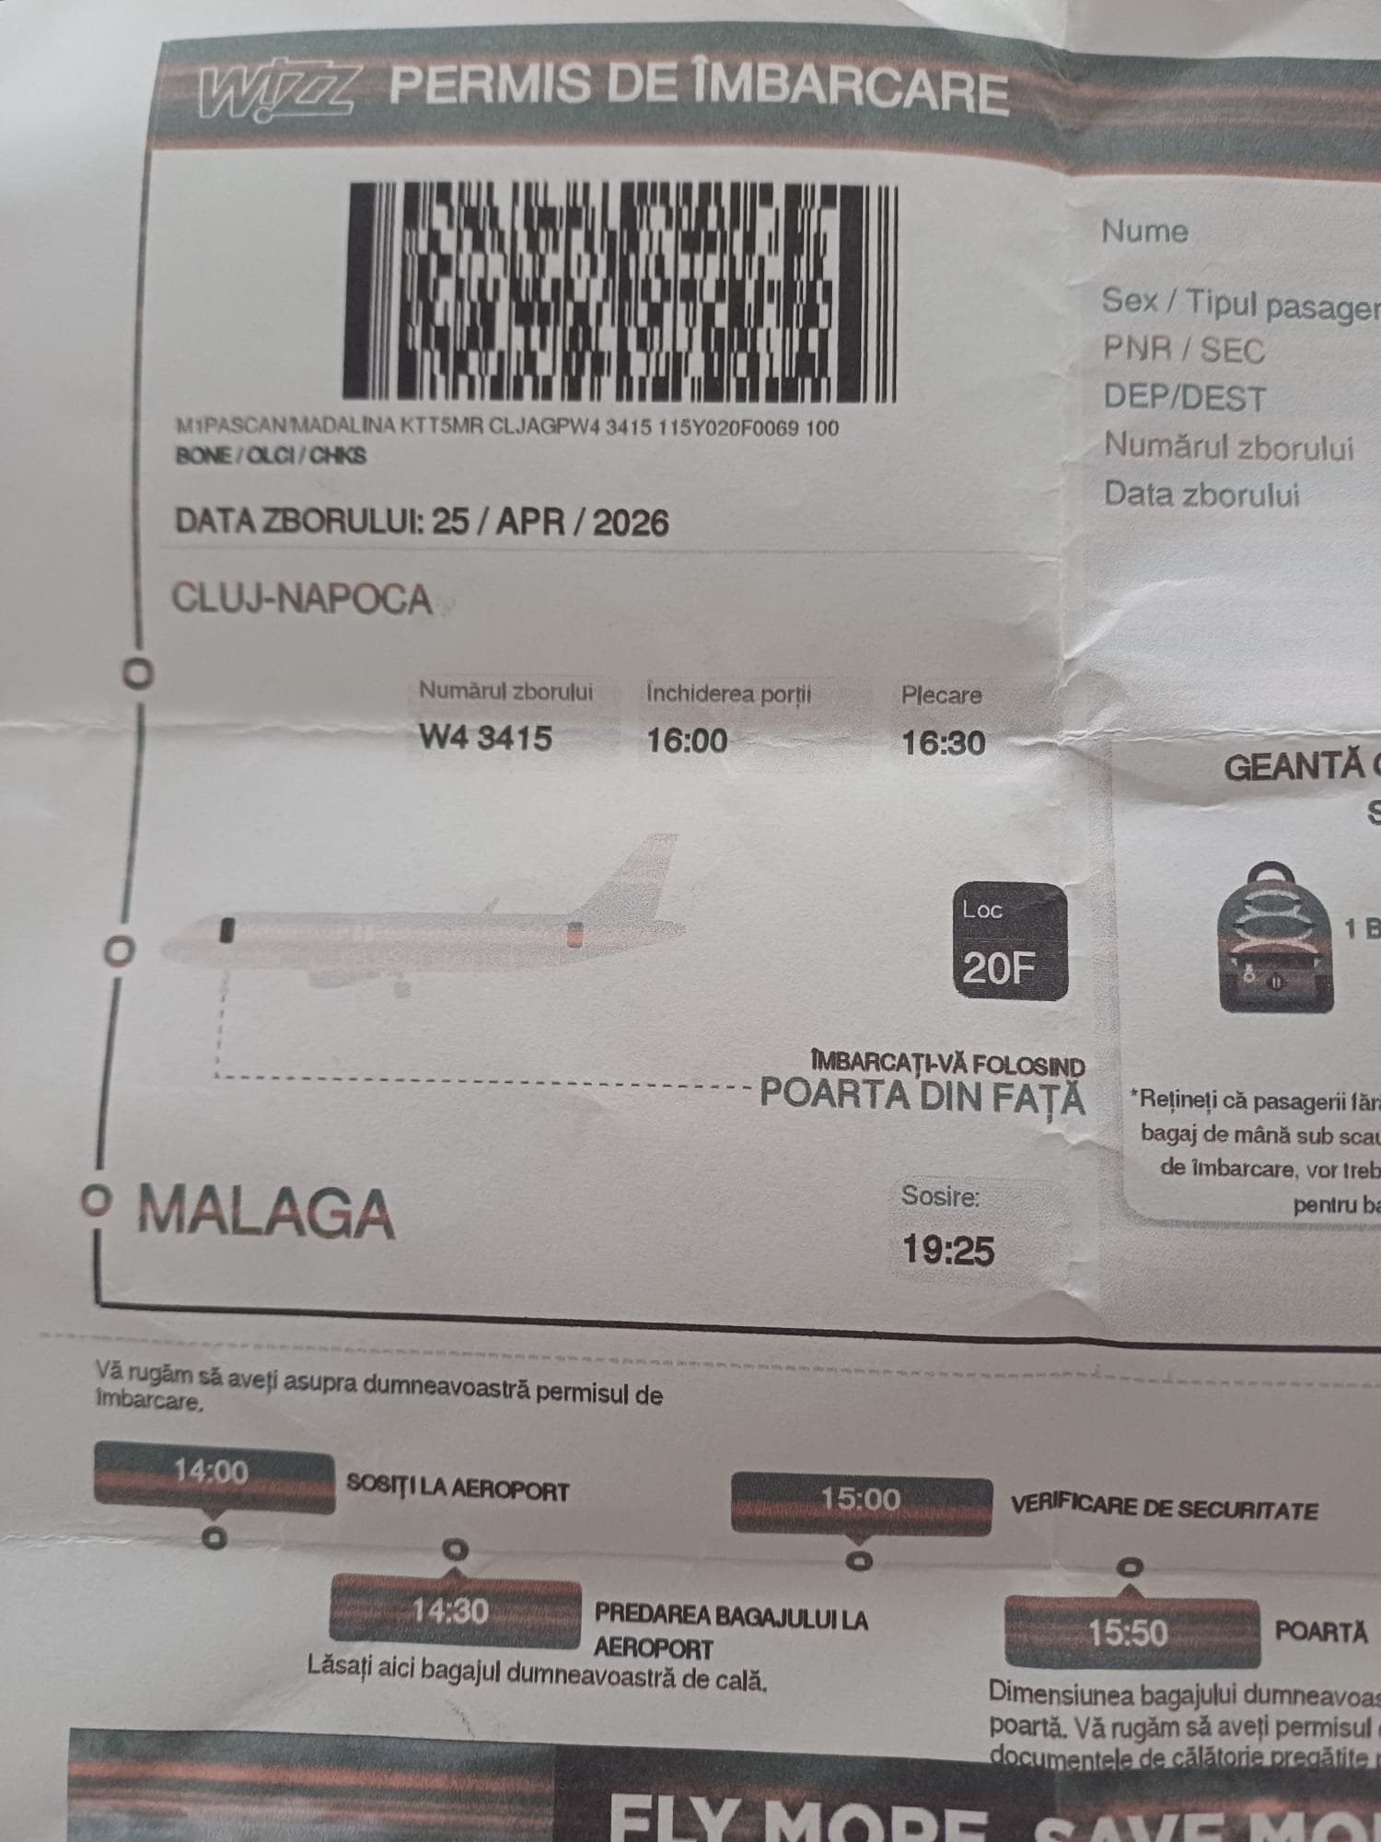
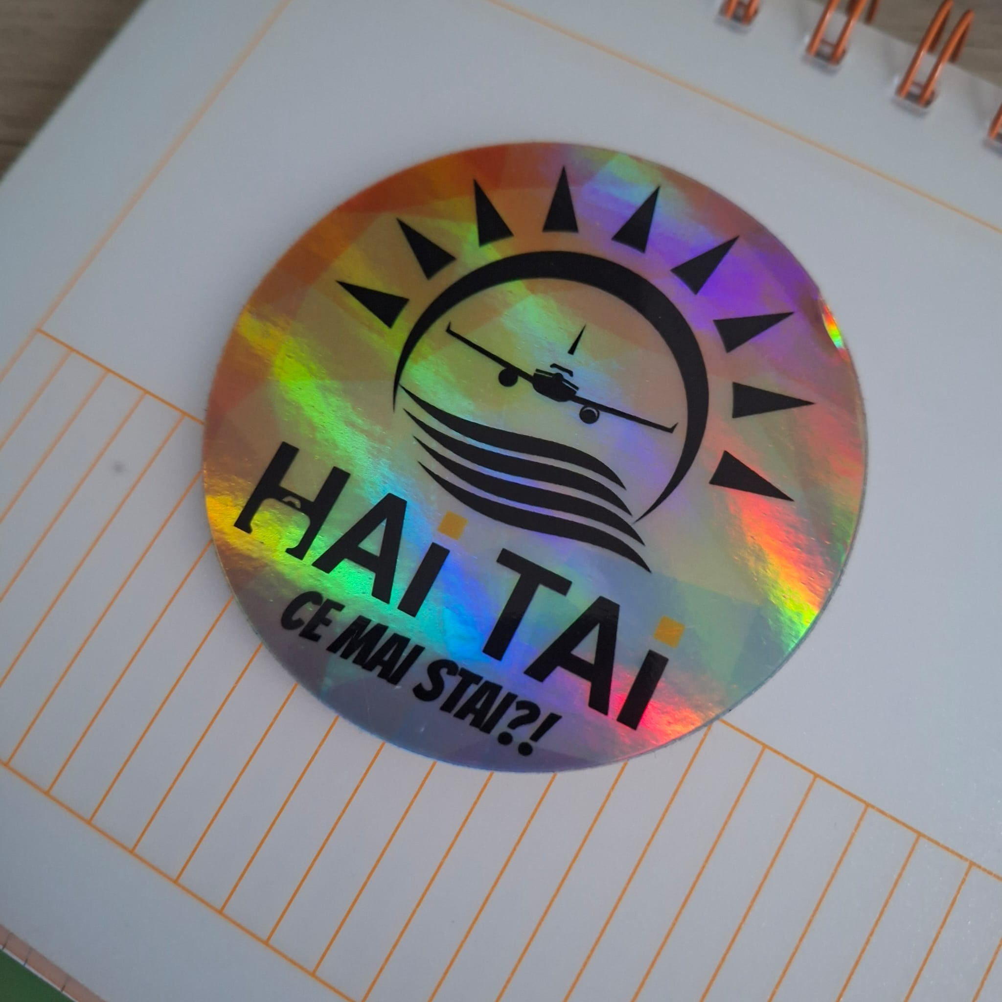
Înainte de plecare – “Bagajul cu așteptări”
Așteptări, obiective și primele impresii ale participanțiilor anului acestuia:
Așteptări și obiective:
- să explorăm o cultură diferită
- să vedem cum este școala acolo
- să ne facem prieteni
Prime impresii:
- aerul era mai cald
- era multa aglomeratie
- oamenii pareau mai primitori

Slide 4
Înainte de plecare – “Bagajul cu așteptări”
Așteptări, obiective și primele impresii:
Așteptări și obiective:
- să explorăm o cultură diferită
- să vedem cum este școala acolo
- să ne facem prieteni
- sa ne imbunatatim cunostintele de limba
- sa invatam cuvinte din spaniola
Prime impresii:
- aerul era mai cald
- era multa aglomeratie
- oamenii pareau mai primitori

Slide 5
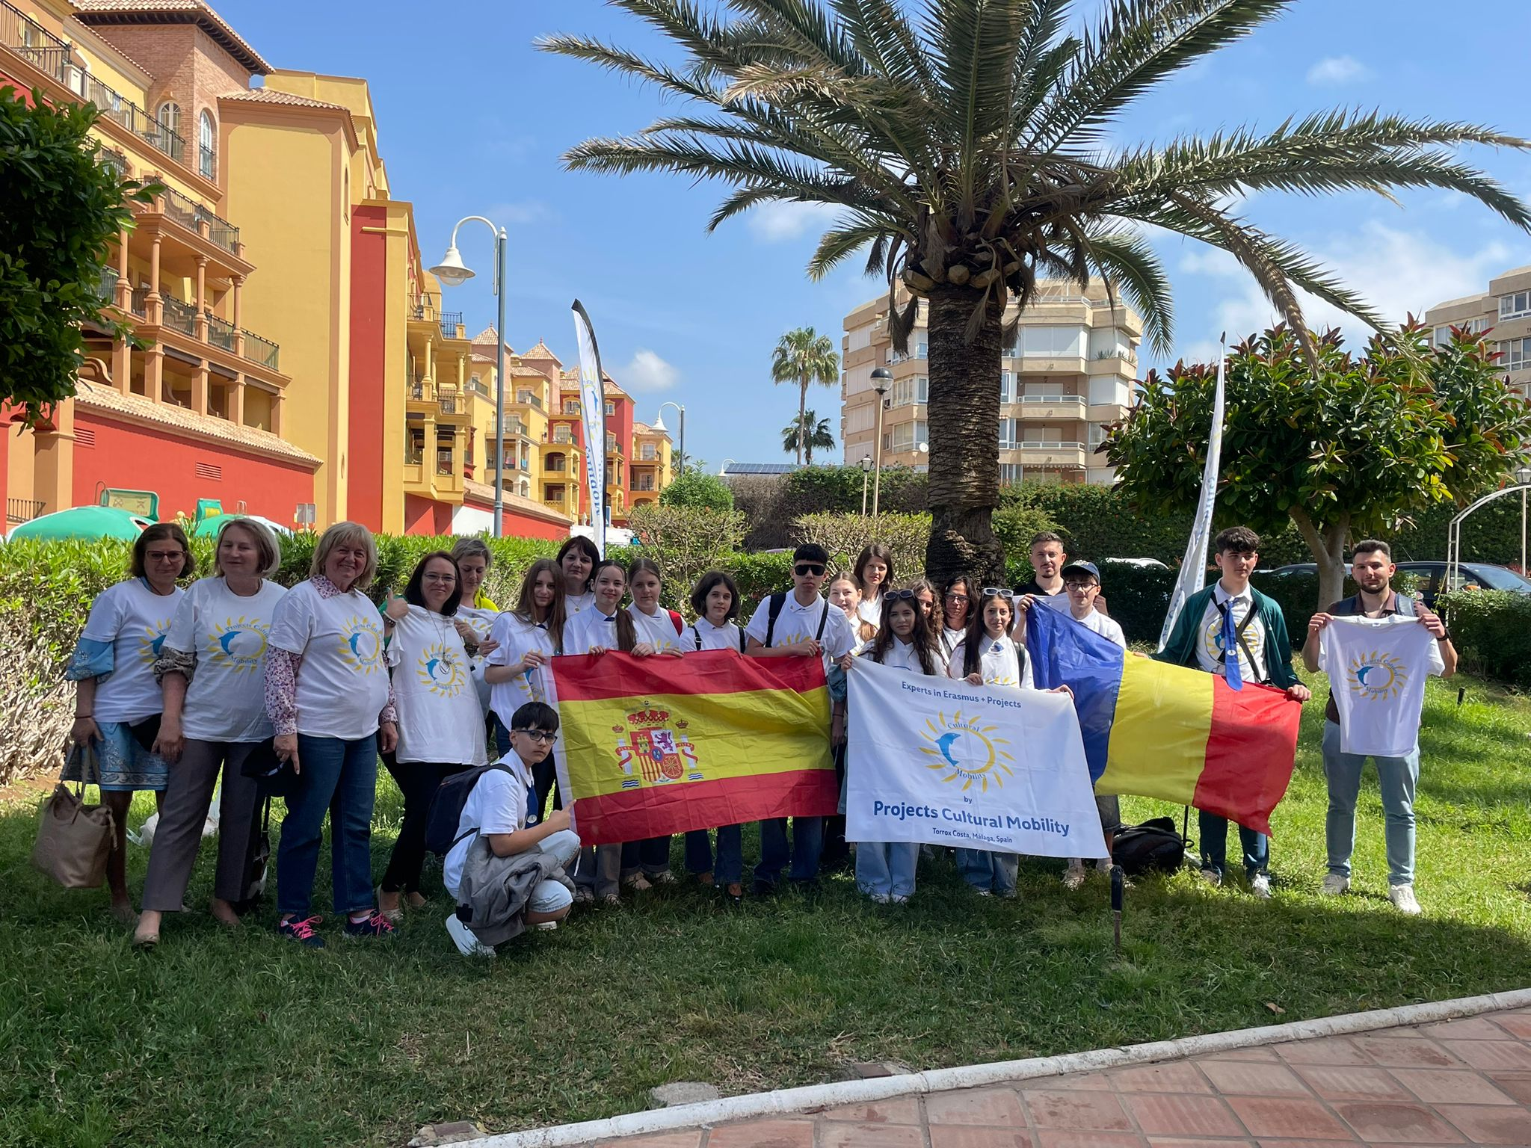

Slide 6
În timpul mobilității – Trăiește, învata, explorează
Ziua întâi (25 aprilie):
După două săptămâni de nerăbdare, ne-am întâlnit cu toții, ne-am luat rămas-bun de la părinți și am intrat în autocar. În două ore am ajuns la aeroport. După cinci ore am urcat în avion. Zborul a durat patru ore, dar alături de prieteni timpul a trecut rapid. Odată ajunși în Malaga, am observat că: era mult mai cald decât în România; cerul era mult mai senin decât acasă; oamenii erau prietenoși și civilizați. După sosirea în Spania, am mers cu autocarul în Torrox Costa. La ora 10 am sosit la cazare. La intrare am fost întâmpinați de o piscină care ne-a entuziasmat. Înăuntru, camerele erau foarte mici și compacte, având un singur dulap, o baie și paturi supraetajate. Chiar dacă camerele nu erau perfecte, noi ne-am distrat, deoarece nu contează unde te afli dacă ești cu oameni dragi.

Slide 7
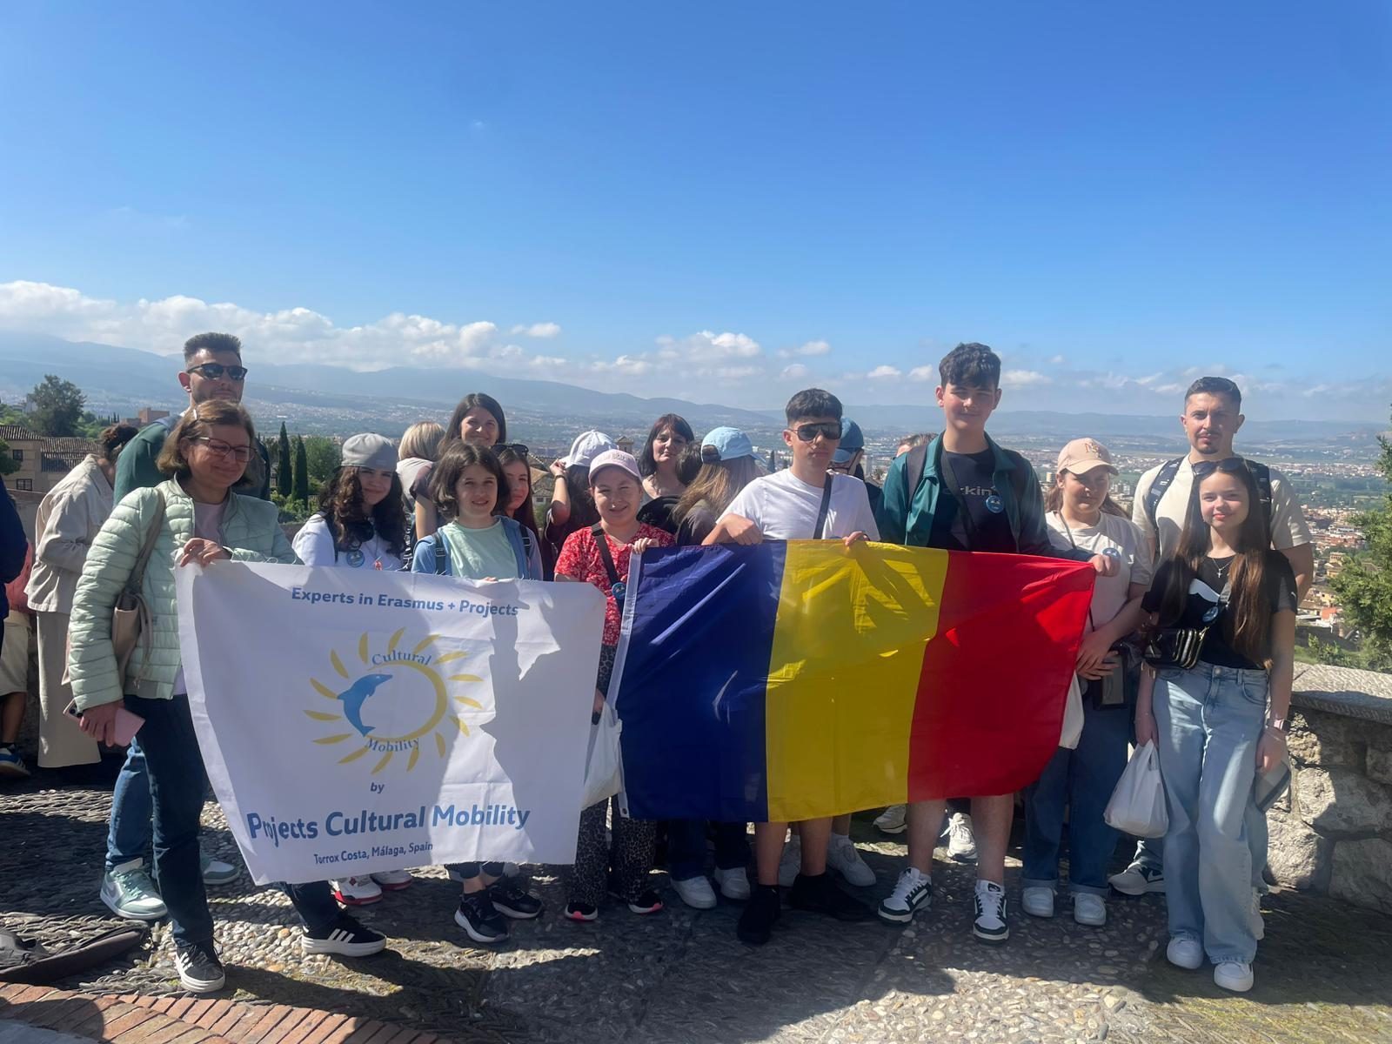

Slide 8
Ziua a doua (26 aprilie):
Am început ziua la ora 7 dimineața, iar la ora 9 am plecat către orașul Granada. Drumul a durat două ore, dar a meritat așteptarea, deoarece Granada este plină de monumente și obiective turistice fascinante. La intrare am fost întâmpinați de cea mai frumoasă priveliște. Drumurile din partea istorică a orașului erau făcute din pietre mici, așezate astfel încât formau modele frumoase.După un drum scurt, am ajuns la palatul Alhambra. Palatul era situat în vârful unui deal și se întindea pe o suprafață enormă. Acolo am petrecut două ore în căldură, dar a meritat fiecare minut. Apoi am pornit către Catedrala din Granada. Interiorul era plin de picturi extrem de detaliate, reprezentând evenimente religioase. După puțin timp am mers la restaurant, iar apoi ne-am plimbat pe străzile Granadei. În final, ne-am întors cu autocarul în Torrox, unde am cinat și ne-am relaxat până la ora 10.

Slide 9
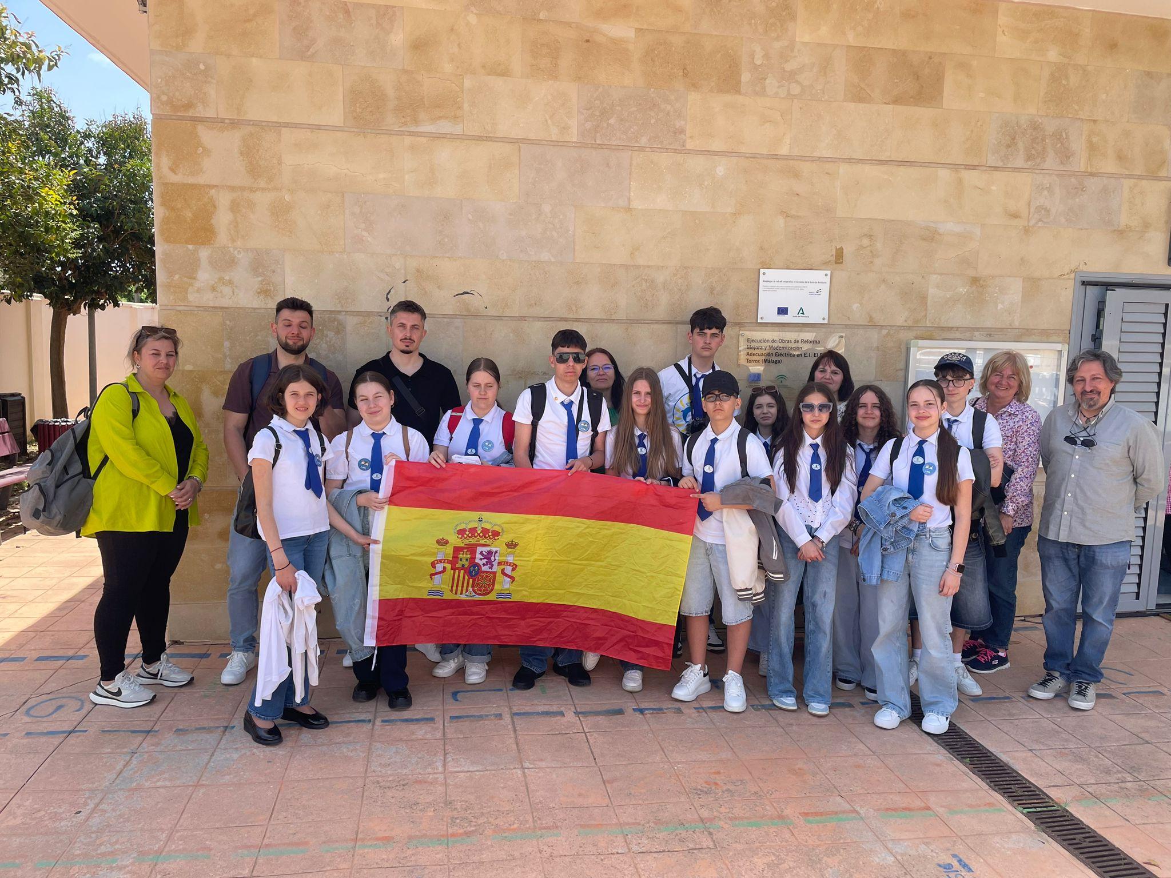

Slide 10
Ziua a treia (27 aprilie):
În a treia zi a proiectului Erasmus am vizitat o grădiniță, unde am fost primiți cu multă căldură de către copii și educatori. Atmosfera a fost foarte plăcută, iar cei mici ne-au întâmpinat cu zâmbete și mult entuziasm. Am avut ocazia să vedem cum se desfășoară activitățile lor zilnice și să observăm metodele prin care educatorii lucrează cu copiii. A fost interesant să descoperim diferențele dintre sistemul lor de educație și cel din România. Am participat la diverse activități interactive și am petrecut timp alături de copii, ceea ce ne-a făcut să ne simțim bineveniți și apreciați. După vizita la grădiniță, am mers prin magazine și am explorat mai bine orașul și stilul de viață din Spania. Am descoperit produse și obiceiuri diferite, iar această experiență ne-a ajutat să înțelegem mai bine cultura spaniolă. Ziua a fost una frumoasă, plină de momente interesante și experiențe noi.

Slide 11
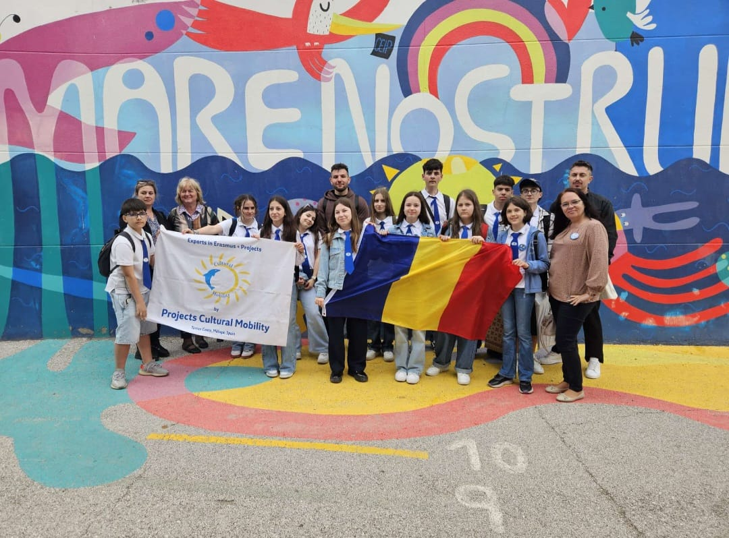

Slide 12
Ziua a patra (28 aprilie):
Ziua de marți a fost una deosebit de interesantă și plină de experiențe frumoase. Am avut ocazia să vizităm o școală în care învață elevi cu vârste cuprinse între 3 și 12 ani, un loc vibrant, plin de energie, zâmbete și curiozitate. Copiii s-au dovedit a fi extrem de prietenoși, deschiși și amabili, întâmpinându-ne cu căldură și sinceritate. Pe parcursul vizitei, am reușit să legăm prietenii noi și să purtăm conversații în limba engleză, ceea ce a transformat întreaga experiență într-una educativă și plăcută. A fost impresionant să vedem cât de dornici erau să comunice și cât de natural se crea legătura dintre noi, în ciuda diferențelor de vârstă. Atmosfera a fost relaxată și plăcută, iar timpul petrecut acolo a completat perfect ziua noastră.Impresiile noastre sunt în mod clar pozitive: a fost o zi frumoasă, echilibrată între învățare, interacțiune și momente de relaxare, pe care o vom păstra cu drag în amintire.

Slide 13
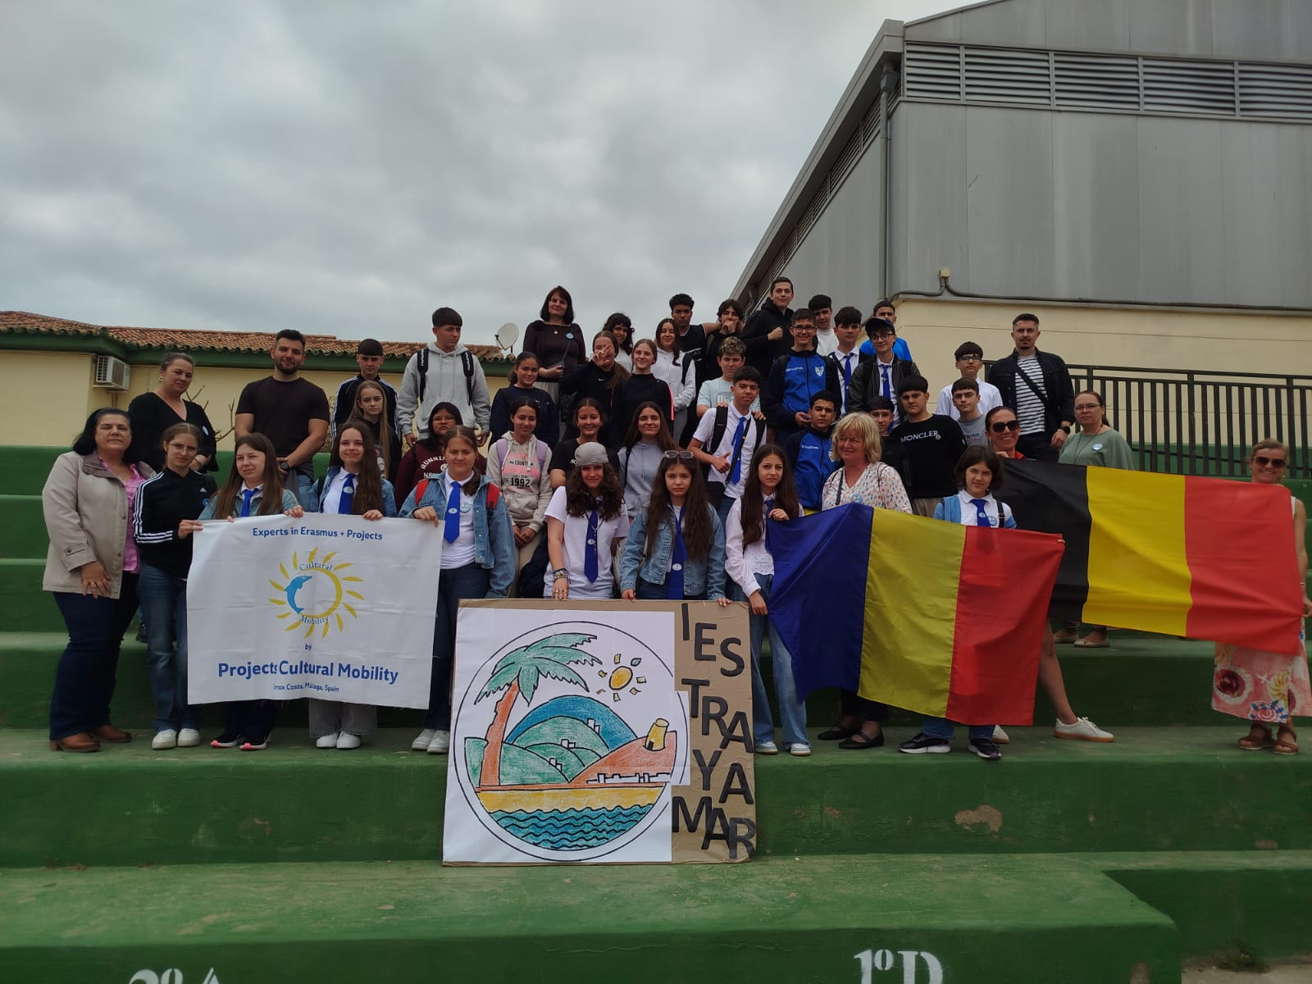

Slide 14
Ziua a cincea (29 aprilie):
Alarma a sunat la ora 7 și, după două ore în care ne-am pregătit, am pornit către o școală din alt oraș. Școala era extrem de frumoasă și arăta ca un muzeu. Înăuntru se aflau statui mici cu personalități spaniole importante. După o scurtă vizită, ne-am apucat de prezentat proiectul. Laptopul lor a avut niște dificultăți, așa că am fost nevoiți să citim de pe telefon. Apoi am pornit către o școală mult mai mare, care era plină de elevi primitori. După ce am intrat, am stat cu elevii în pauză 10 minute, până să intrăm într-o clasă unde ne-a fost prezentată școala de către un elev. După prezentare, a fost trimis un reprezentant pentru a ne descrie școala și sistemul de învățământ din România. Prezentările nu au durat mult, dar au fost interesante. După ce s-a terminat ora, am mers în curtea școlii, unde am petrecut timp cu elevii din Spania și am făcut poze de grup. Vizitele au fost foarte frumoase și ne-au făcut să înțelegem asemănările și diferențele dintre români și spanioli. În scurt timp, am ajuns înapoi în Torrox, de unde am mers să mâncăm înghețată. După ce am ajuns la cazare, am petrecut timp lângă piscină până s-a făcut ora 10.

Slide 15
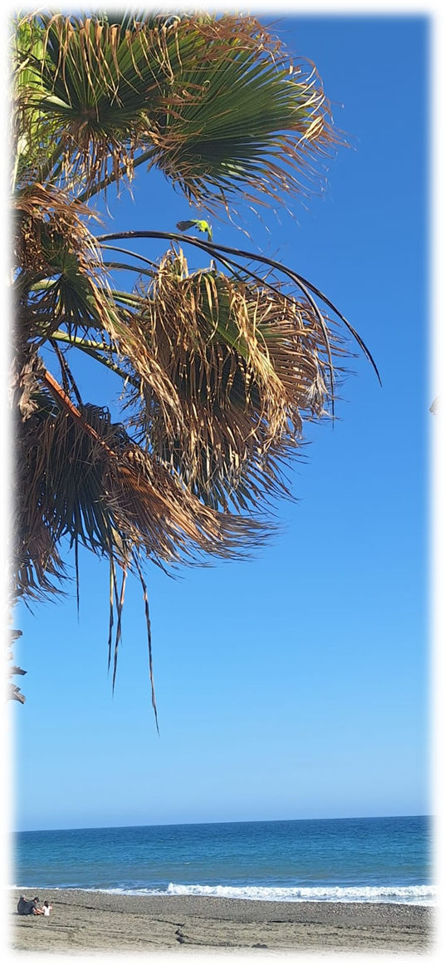
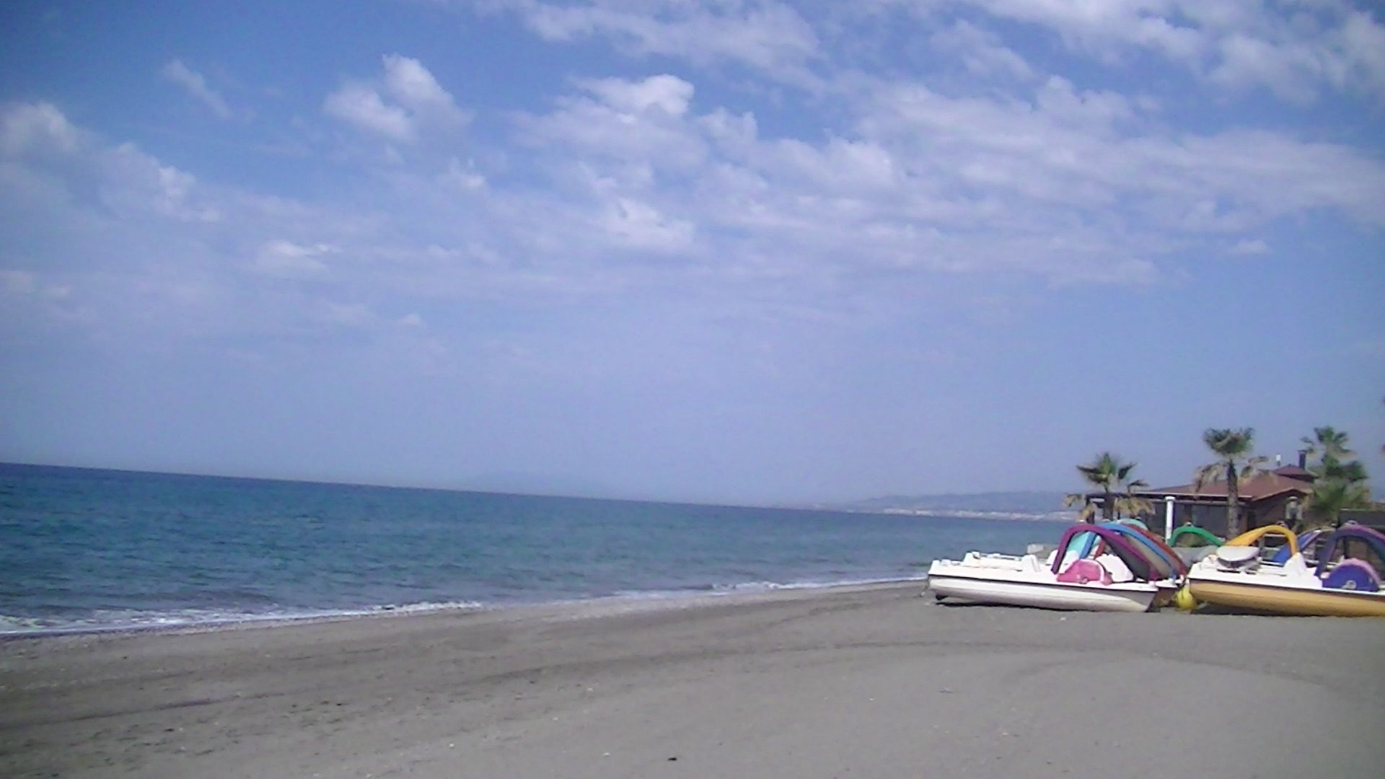
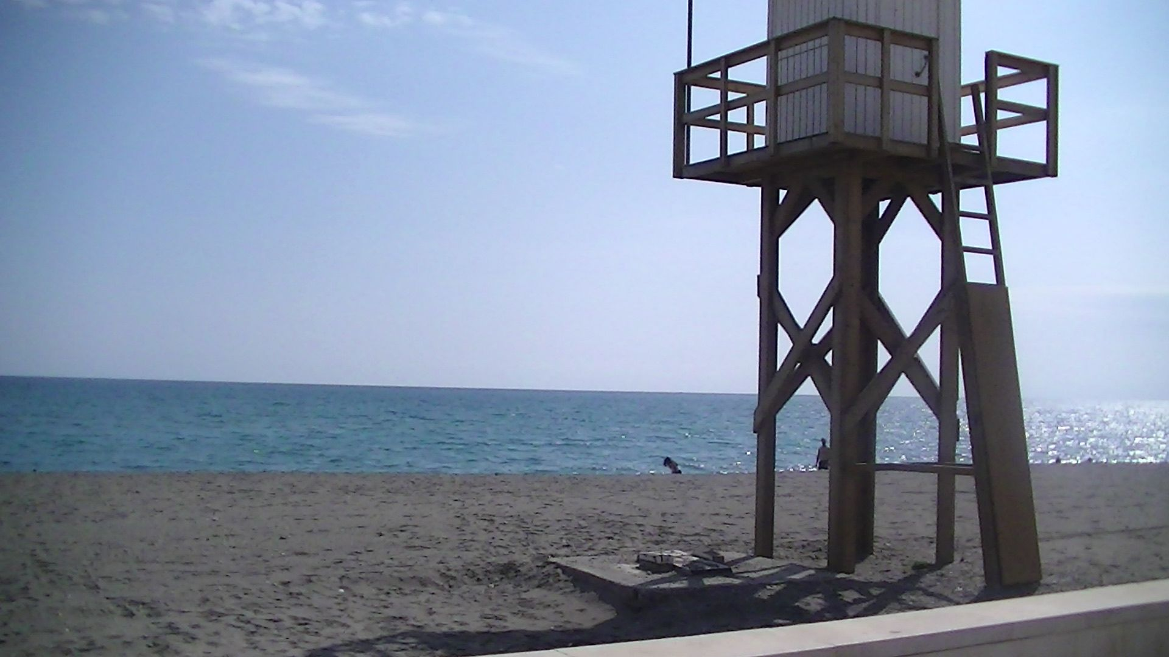
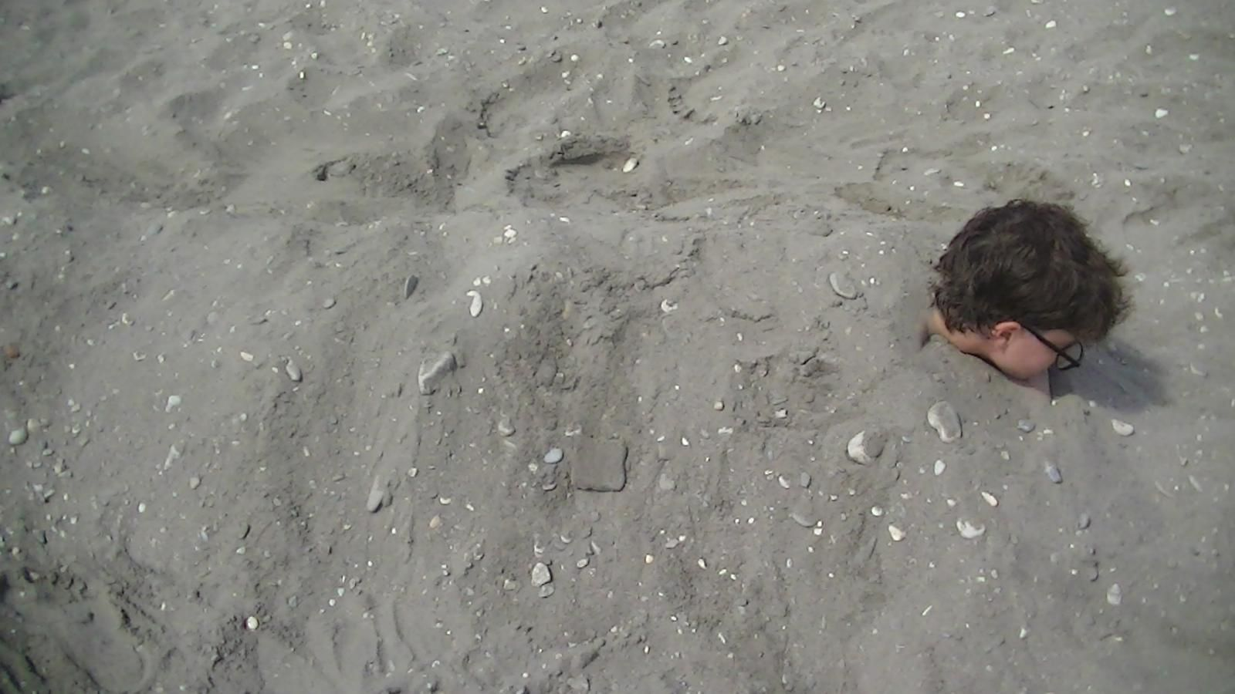
Ziua a șasea:
Ziua a șasea a fost dedicată relaxării.De dimineață, după ce ne-am trezit am luat micul dejun împreună, recapitulând ce am făcut în ziua precedentă. După ce am mâncat, ne-am pregătit pentru plajă, ne-am urcat în mașini și am luat-o din loc. La plajă ne-am aventurat cu toții în apa rece și ne-am jucat cu mingea de voley. Seara, am mers cu toții la o plimbare pe faleză și am mâncat inghețată împreună cu zâmbetul pe buze.În concluzie, a fost o zi minunată, plină de amintiri frumoase și prietenii tot mai strânse.

Slide 16
Ziua a șasea (30 apr.):
Ziua a șasea a fost dedicată relaxării. De dimineață, după ce ne-am trezit am luat micul dejun împreună, recapitulând ce am făcut în ziua precedentă. După ce am mâncat, ne-am pregătit pentru plajă, ne-am urcat în mașini și am luat-o din loc. La plajă ne-am aventurat cu toții în apa rece și ne-am jucat cu mingea de voley. Seara, am mers cu toții la o plimbare pe faleză și am mâncat inghețată cu zâmbetul pe buze.În concluzie, a fost o zi minunată, plină de amintiri frumoase și prietenii tot mai strânse.

Slide 17
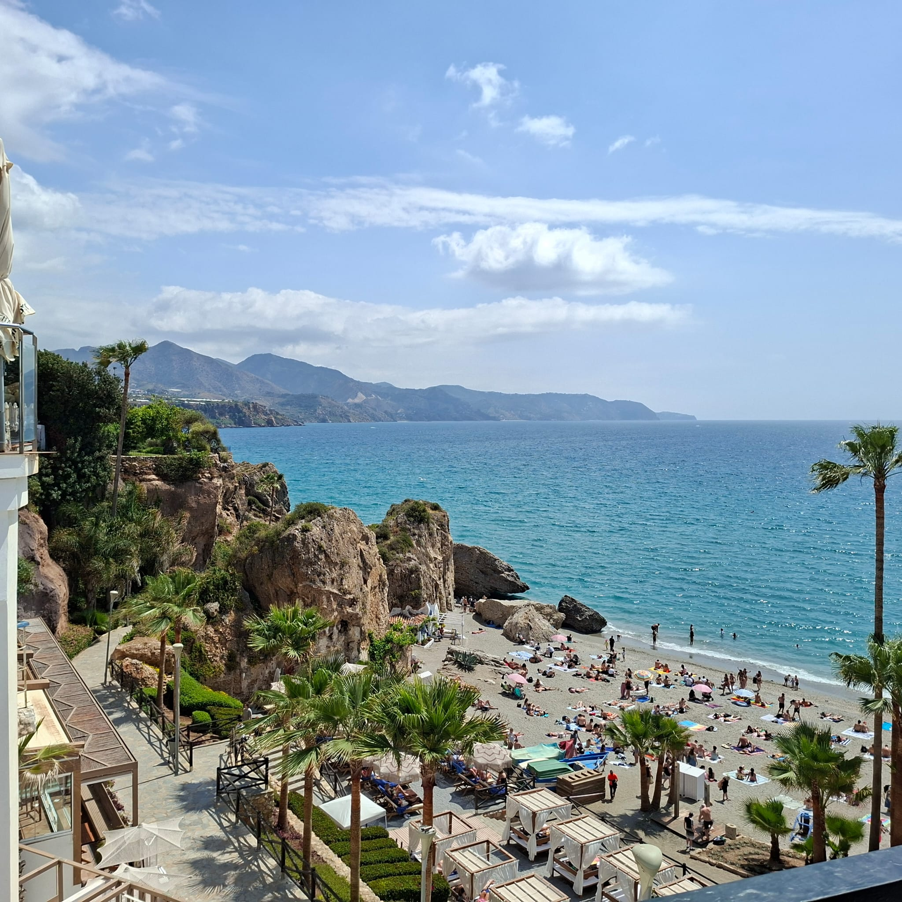
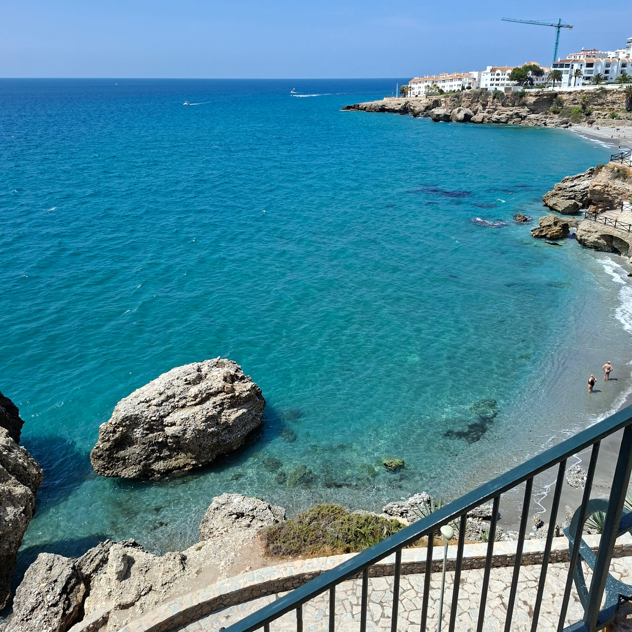

Slide 18
Ziua a șaptea (1 mai):
Ziua a șaptea, vineri:
1 mai l-am petrecut in orașul Nerja, unde am vizitat câteva locuri frumoase ale acestui oraș
Am vizitat celebra barcă, Barca de Chanquete, din serialul Germano Axul.
După am vizitat biserica Iglesia El Salvador și Balcon de Europa
Balcon de Europa este un balcon imens, de pe care puteai vedea întreg orașul și plaja, oferind un peisaj fascinant, mai ales apa mării cristalină.
Spre finalul aventurii, am vizitat centrul istoric al orașului ,,Plaza de la Constituction” și plaja Burriana,o plajă imensă cu apa rece.
Impresiile ramase sunt că orașul Nerja impresionează prin armonia dintre natural și arhitectura tradițională și că emană o atmosfera mediteraneană.
Orașul Nerja ne-a rămas în suflet prin minunatiile sale.

Slide 19
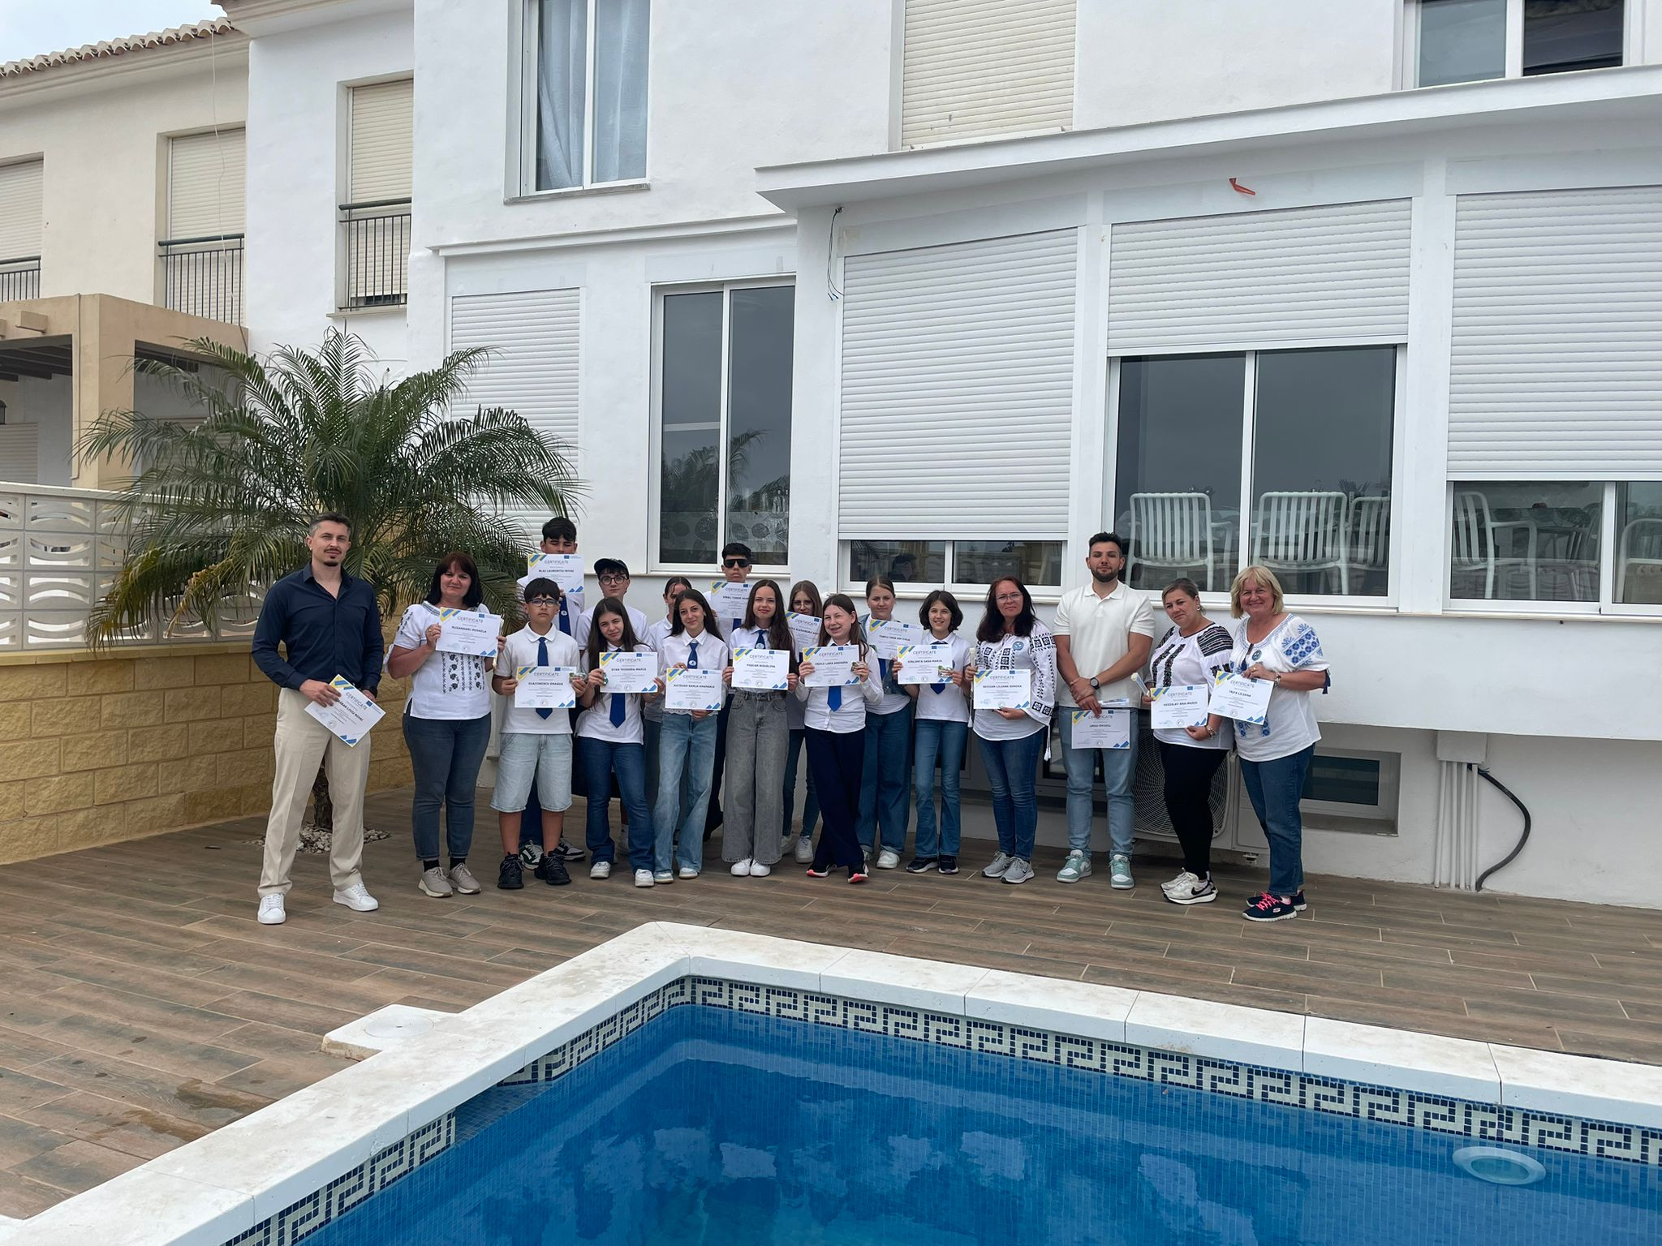

Slide 20
Ziua a opta (2 mai):
Ne-am trezit mai târziu astăzi și am început să ne facem bagajele. Eram triști deoarece ne întorceam acasă și, chiar dacă eram entuziasmați să ne vedem familia, nu voiam să se termine această săptămână.La ora 9 am mers lângă piscină și am primit diplome și suveniruri din Málaga. La ora 11 am plecat către aeroport și am încercat să ne distrăm cât mai mult posibil. După ce am ajuns în aeroport, am petrecut 4 ore stând jos, după care ne-am luat rămas-bun de la Spania și am urcat în avion.Drumul a fost lung și l-am petrecut povestind despre toată distracția din acest proiect. La ora 1 am ajuns în România și uitasem de frigul de acasă. Apoi am pornit cu autocarul către Mediaș. Chiar dacă era ora 4 dimineața și eram obosiți cu toții, am fugit către părinții noștri.

Slide 21
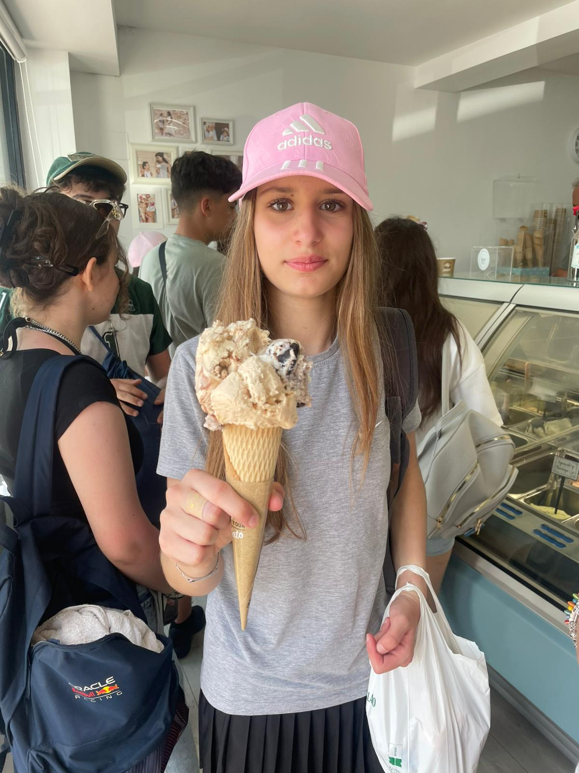
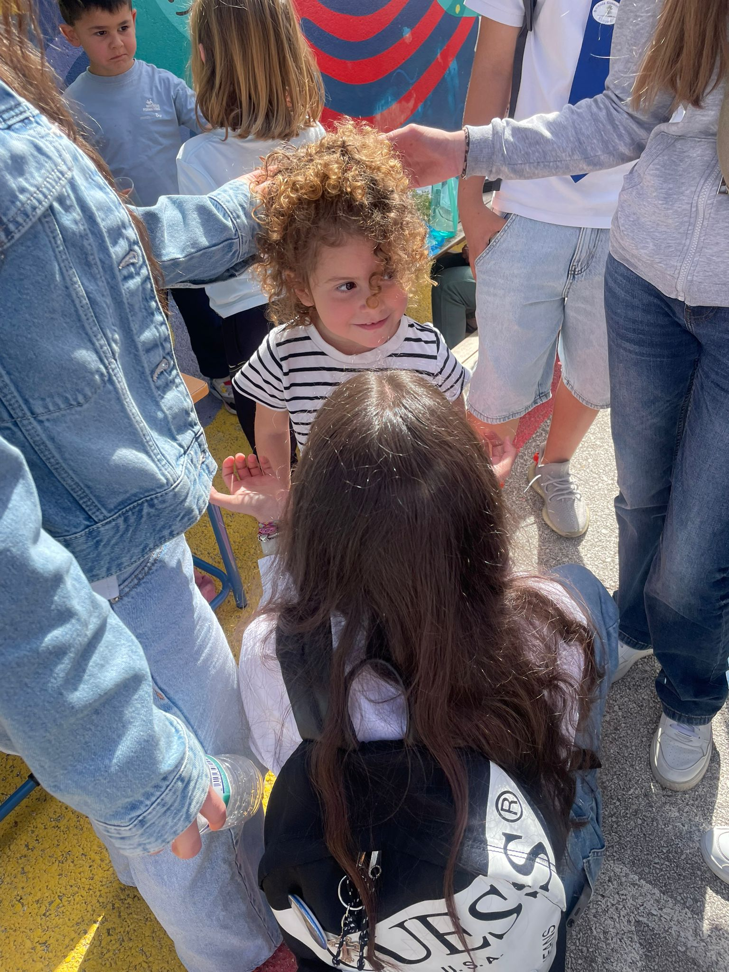
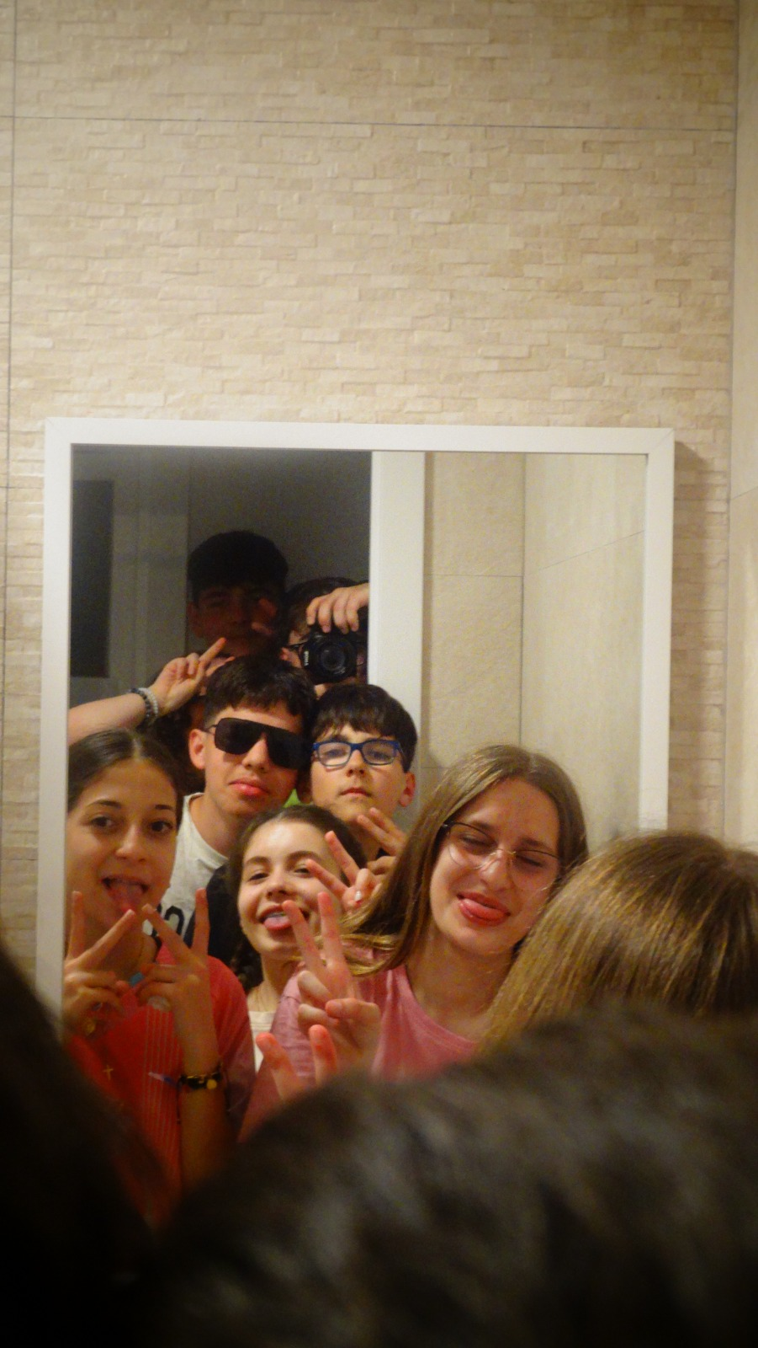
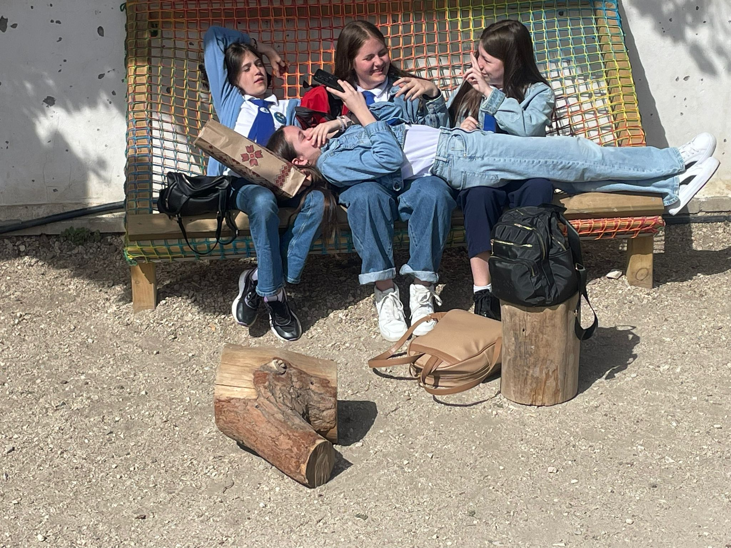
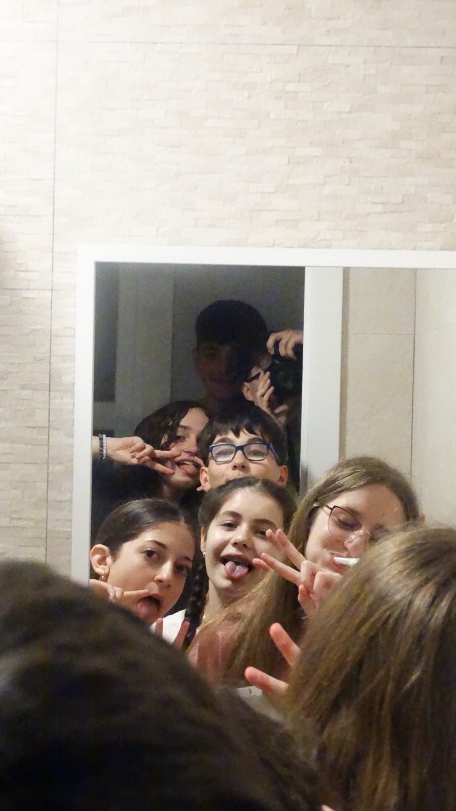
Finalul
Această experiență în cadrul programului Erasmus a fost foarte frumoasă și specială pentru noi. Am vizitat locuri minunate, am învățat lucruri noi și ne-am distrat foarte mult împreună. Ne vom aminti mereu cu drag de această excursie și de toate momentele frumoase petrecute alături de colegi și profesori.

Slide 22
Bagajul cu amintiri si lectii invatate
Această experiență în cadrul programului Erasmus a fost foarte frumoasă și specială pentru noi. Am vizitat locuri minunate, am învățat lucruri noi și ne-am distrat foarte mult împreună. Ne vom aminti mereu cu drag de această experienta și de toate momentele frumoase petrecute alături de colegi și profesori.

